Slide 1
DESAFIO 1
grupo 3 - properati.csv

Slide 2
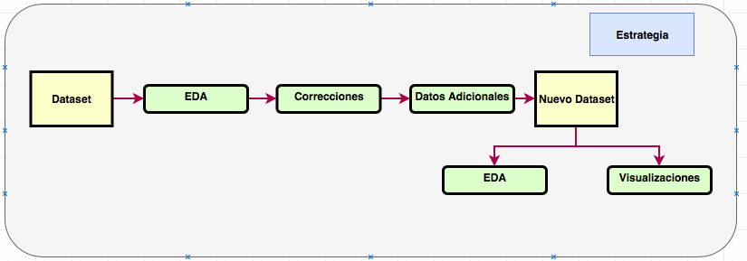
Estrategia
Desafio 1 - grupo 3 - properati.csv

Slide 3
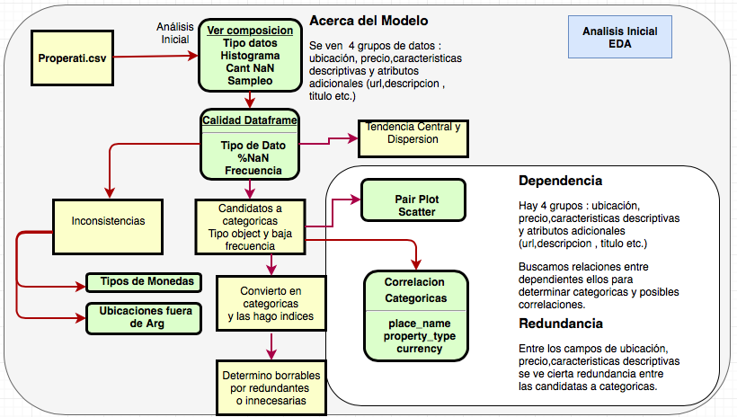
EDA
Desafio 1 - grupo 3 - properati.csv

Slide 4
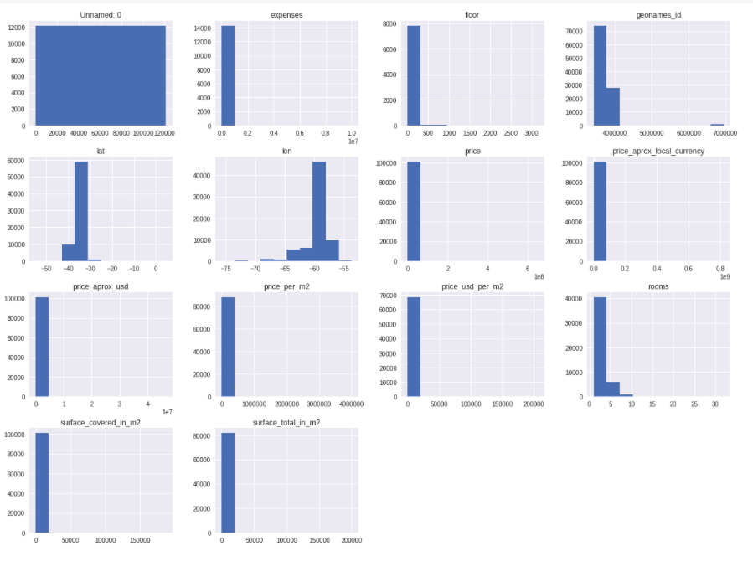
ANEXO HISTOGRAMA
Desafio 1 - grupo 3 - properati.csv

Slide 5
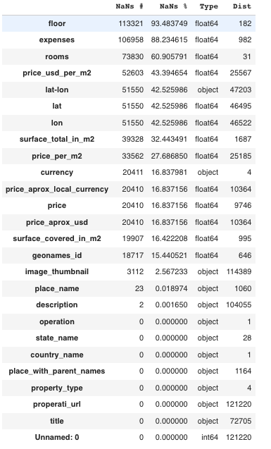
ANEXO CALIDAD
Desafio 1 - grupo 3 - properati.csv
Posibles categoricas

Slide 6
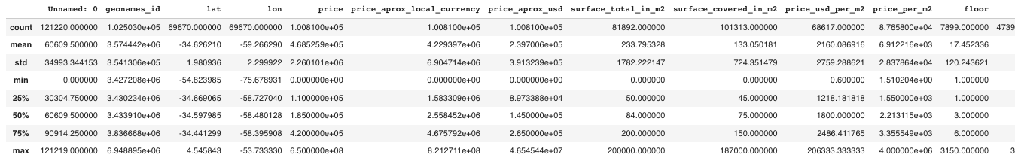
ANEXO CALIDAD – MediDAS DE TENDENCIA CENTRAL
Desafio 1 - grupo 3 - properati.csv

Slide 7
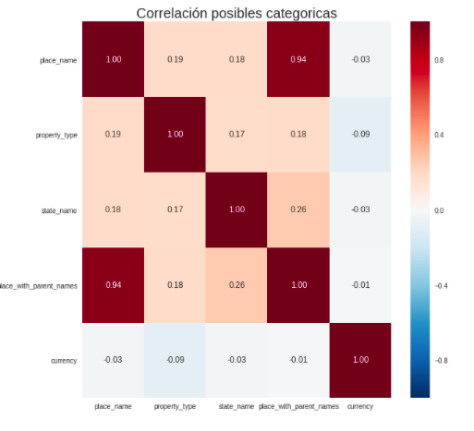
ANEXO CALIDAD
Desafio 1 - grupo 3 - properati.csv
Scatter y heat map de las categóricas .
Resaltamos en colores los precios y la primer conclusión es que si bien hay dispersion de precios con una “cola larga”
se aprecia mayor concentración de puntos correspondientes a los primeros bins del corte (6 bins).

Slide 8
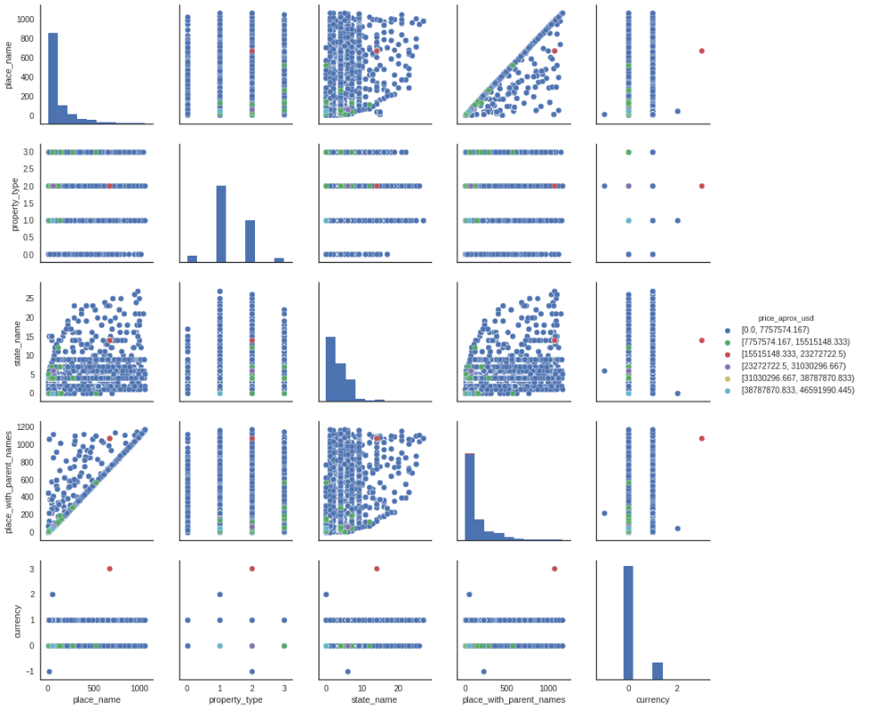
ANEXO CALIDAD
Desafio 1 - grupo 3 - properati.csv
Scatter y heat map de las categóricas .
Resaltamos en colores los precios y la primer conclusión es que si bien hay dispersion de precios con una “cola larga”
se aprecia mayor concentración de puntos correspondientes a los primeros bins del corte (6 bins).

Slide 9
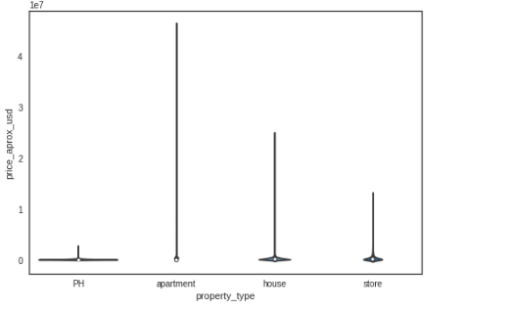

Slide 10
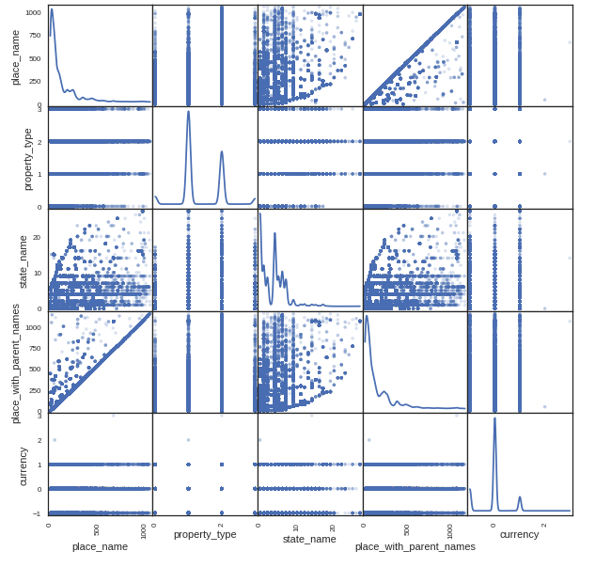
ANEXO CALIDAD
Desafio 1 - grupo 3 - properati.csv
Scatter de categoricas

Slide 11
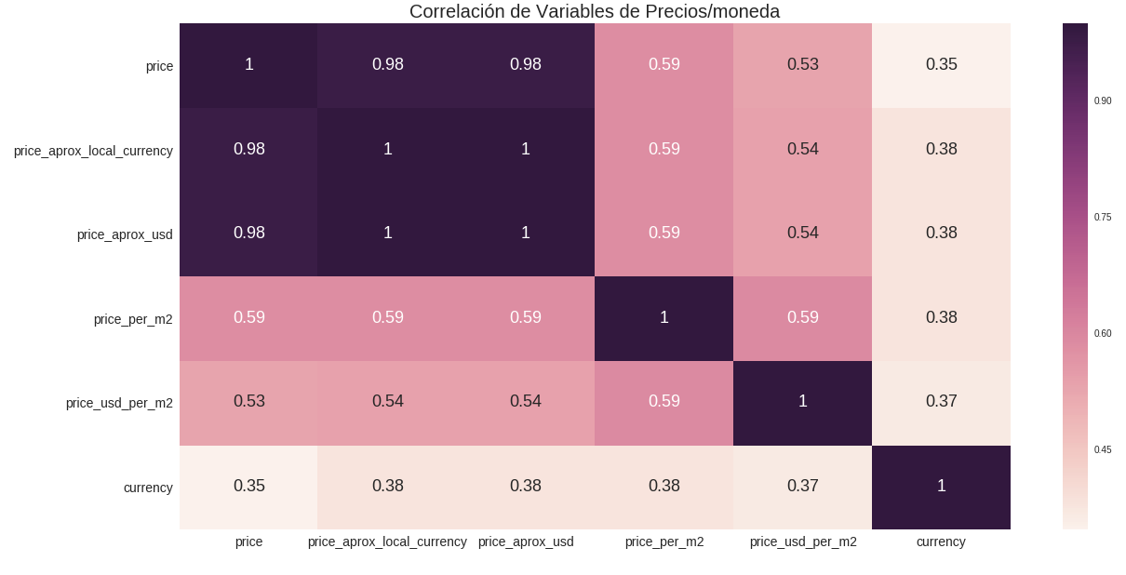
ANEXO CALIDAD
Desafio 1 - grupo 3 - properati.csvTexto
Se aprecia correlacion de las categóricas y podemos ver algunas casi con correlacion 1 a 1
Inferimos que hay variables “redundantes”.

Slide 12
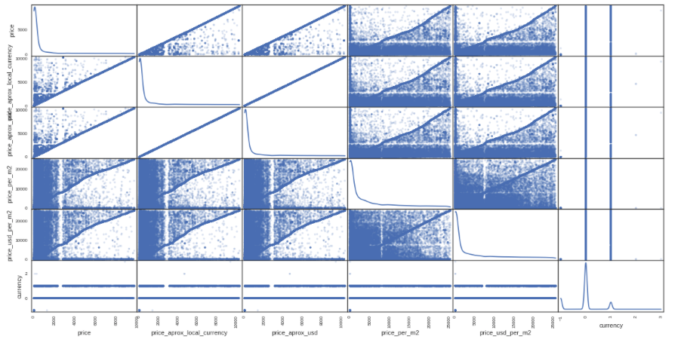
ANEXO CALIDAD
Desafio 1 - grupo 3 - properati.csv
Scatter y heat map atributos
relacionados con precio.
Tambien se ve cierta correlacion

Slide 13
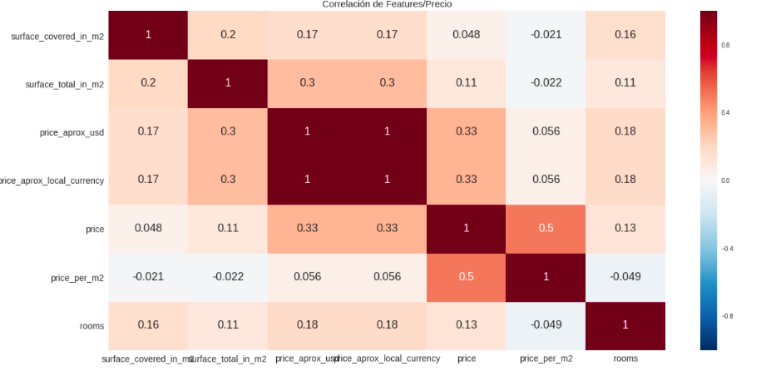
ANEXO CALIDAD
Desafio 1 - grupo 3 - properati.csv
No todas las variables de precio están correlacionadas con todas las variables de superficie.
La superficie total tiene mayor nivel de correlación con las de precio.

Slide 14
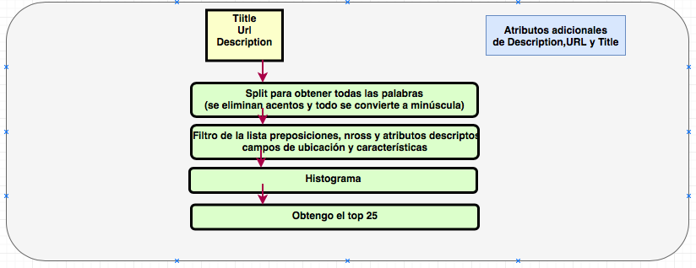
Atributos adicionales
Desafio 1 - grupo 3 - properati.csvTexto

Slide 15
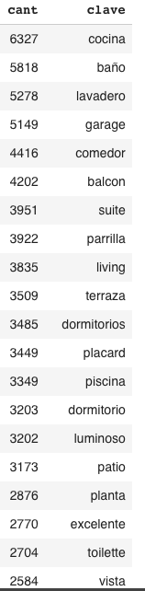
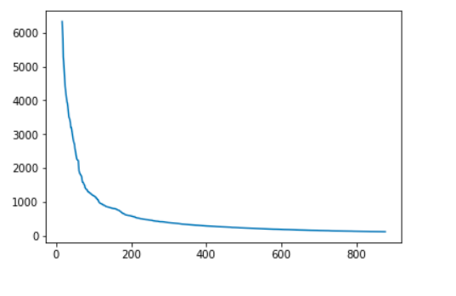
Atributos adicionales
Desafio 1 - grupo 3 - properati.csvTexto

Slide 16
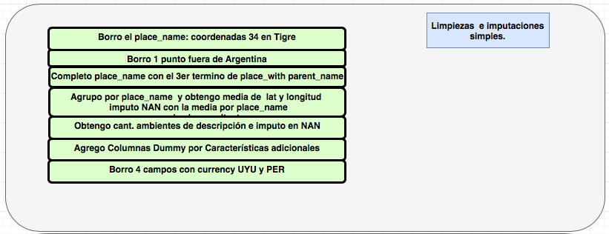
Imputaciones simples
Desafio 1 - grupo 3 - properati.csv

Slide 17
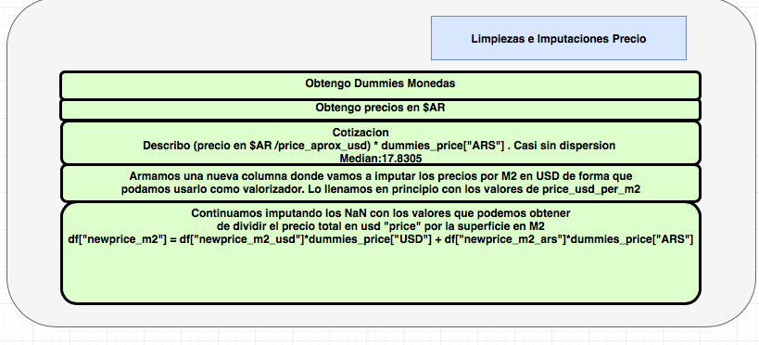
Imputación precio
Desafio 1 - grupo 3 - properati.csv

Slide 18
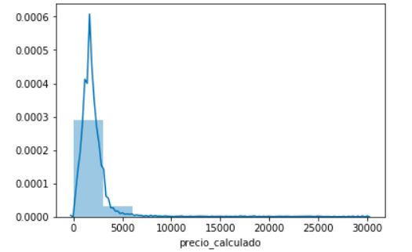
Imputación precio - ANEXOS
Desafio 1 - grupo 3 - properati.csv

Slide 19
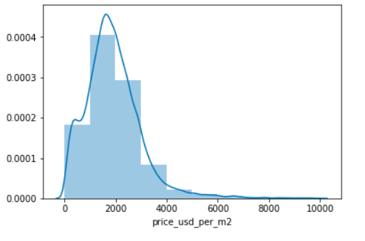
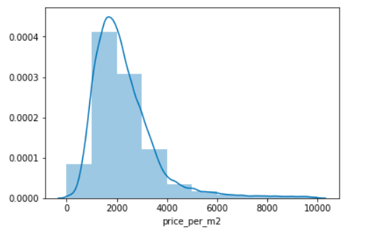
Imputación precio - ANEXOS
Desafio 1 - grupo 3 - properati.csv

Slide 20
Imputación precio - ANEXOS
Desafio 1 - grupo 3 - properati.csv

Slide 21
Desafio 1 - grupo 3 - properati.csv
Zonas con mayor dispersión
Oberá | 2.463102
Los Lagartos Country Club | 2.292768
Rafael Calzada | 2.073748
Azul | 2.055348
Paso del Rey | 1.995192
Longchamps | 1.977373
Coronel Brandsen | 1.974203
Trujui | 1.910999
Monte Chingolo | 1.859225
Boca Ratón | 1.839771

Slide 22
Desafio 1 - grupo 3 - properati.csv
Top 10 de zonas por precio/m2
Monte Cristo | 6400.000000
Villa Nueva | 6276.150628
Puerto Madero | 5620.192308
Cafayate | 5047.530632
Guillermo Hudson | 4722.222222
Arroyo Ceibal | 4486.693895
Capilla del Rosario | 4375.000000
Palermo Chico | 4140.476190
Colastiné | 3925.857158
Manzone | 3657.074468

Slide 23
Links
Desafio 1 - grupo 3 - properati.csv
https://github.com/lycohen/ds_desafio_I/blob/master/Desafio_1_fills.ipynb
https://github.com/lycohen/ds_desafio_I/blob/master/Desafio_1_calidad_3.ipynb
https://github.com/lycohen/ds_desafio_I/blob/master/desafio1_precio_v2.ipynb
https://github.com/lycohen/ds_desafio_I/blob/master/Desafio_I_palabras_predictoras.ipynb

